Slide 1




Slide 2

VISI
Apabila ada kata “network marketing” yang pernah
didengar atau dijalankan seseorang di muka bumi
Maka perusahaan itu adalah Biogreen Science.
MISI
Biogreen Science berkomitmen untuk menciptakan
jutaan peluang dan menciptakan sumber penghasilan
yang berkelanjutan dengan Integritas dan Hati.

Slide 3


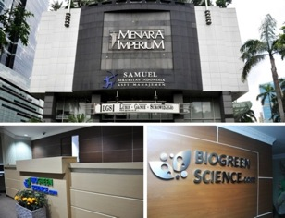
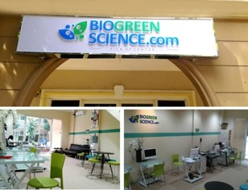
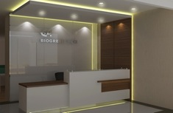
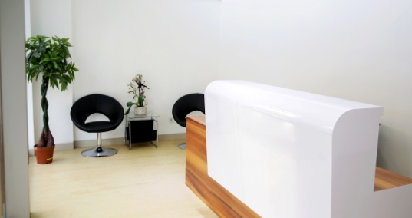
KANTOR
4
^{PT BIO ORGANIK NUSANTARA}
^{Menara Imperium LG 09}
^{Jl. HR Rasuna Said Kav. 1}
^{Jakarta Selatan, Indonesia}
^{P : +62 21 83708920}
^{F : +62 21 83796408}
^{PICK UP CENTER}
^{Bukit Golf Mediterania}
^{Rukan Cordova Blok A No. 21}
^{Pantai Indah Kapuk,}
^{Jakarta Utara, Indonesia}
^{P : +62 21 56983415}
^{F : +62 21 56983414}
^{PT BIO ORGANIK NUSANTARA}
^{Cikini}
Ruko Perkantoran Cikini,
Jl. Cikini Raya No. 58Q, Jakarta Pusat
10330 DKI Jakarta
P : +621 31907083
^{PT BIO ORGANIK NUSANTARA}
^{Kelapa Gading}
Ruko Graha Bulevard Blok C No.15,
Jl. Boulevard Raya Kelapa Gading
Jakarta Utara, DKI Jakarta

Slide 4
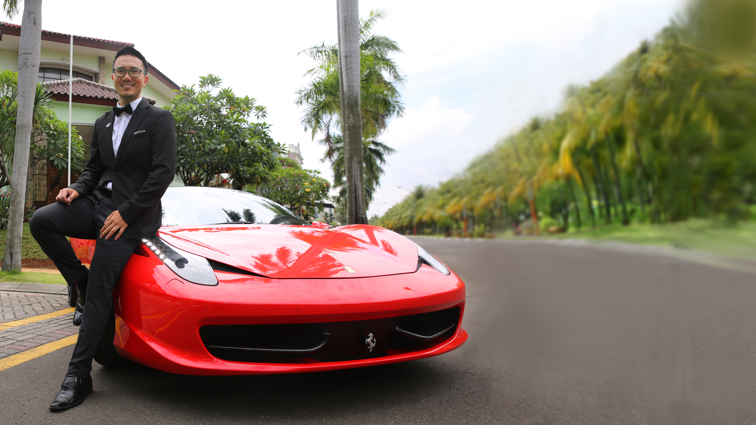
Larry Widjaja - CEO Biogreen Science
Kebangkitan yang meroket dari Biogreen Science diawali oleh pendiri visioner berhati mulia, Larry Widjaja. Kisah hidupnya sangat inspiratif sehingga menjadi inspirator bagi banyak orang.
Awal kehidupan beliau tidak lah mudah, beliau berasal dari keluarga yang sangat sederhana (tergolong miskin) masa kecilnya dihabiskan di Kampung Bebek, Jakarta Barat, di mana jalanan depan rumahnya hanya dapat dilalui motor. Berbekal tekad dan kemauan keras untuk merubah nasib, di umurnya yang ke-15, beliau memulai berbagai macam bisnis, mulai dari bisnis direct selling, menjual rokok, pulsa telepon, lampu xenon, audio mobil dan lainnya. Beliau terpaksa meninggalkan kuliahnya dan fokus pada bisnisnya sehingga berhasil mencapai 1 juta US dollar pertamanya di usia 20 dan 10 juta US dollar di usia 27.
Dalam beberapa tahun saja, kerajaan bisnis beliau berlanjut hingga tingkat yang luar biasa. Sekarang, ia sudah memiliki beberapa perusahaan yang bergerak dalam berbagai bidang, seperti properti, hiburan dan industri perfilman. Ia sangat percaya bahwa industri direct selling merupakan industri yang besar, dan jika dikembangkan dengan sungguh sungguh industri ini memiliki potensi yang sangat luar biasa untuk merubah nasib seseorang.

Slide 5
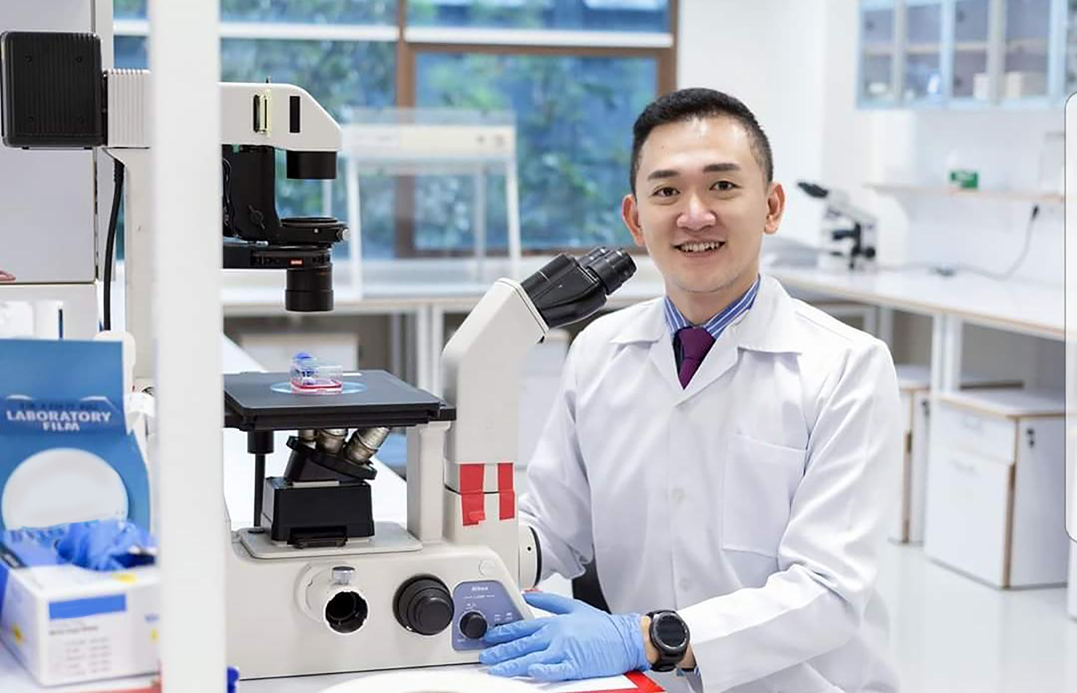
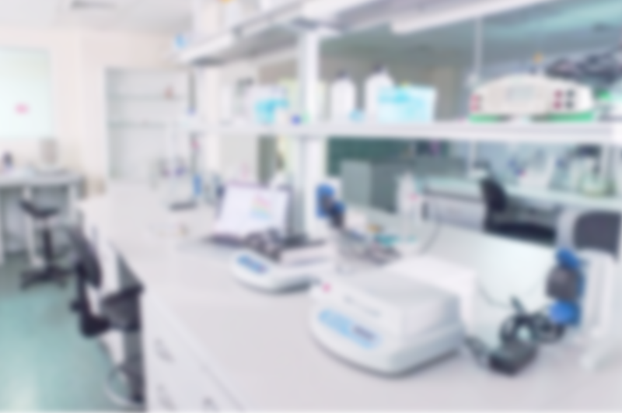
Dr. Richard Sutejo, Ph.D. - Advisor Biogreen Science
Dr. Richard Sutejo, Ph.D. memiliki keahlian di banyak bidang Biologi: Biologi Molekul, Virologi, Biodefense, Bioinformatika, Teknologi Pangan, Gizi, Kesehatan dan Anti-Aging. Memiliki pengalaman bekerja dengan berbagai kolaborator skala internasional seperti Jepang, Austria, Singapura, Swedia, Inggris, Finlandia dan Islandia.
Sampai saat ini, Beliau aktif di pendidikan dan penelitian di berbagai ilmu Biologi Molekuler. Peran Dr. Richard Sutejo, Ph.D. merupakan salah satu penasihat Biogreen Science untuk menciptakan produk berkualitas dan bermutu tinggi.

Slide 6
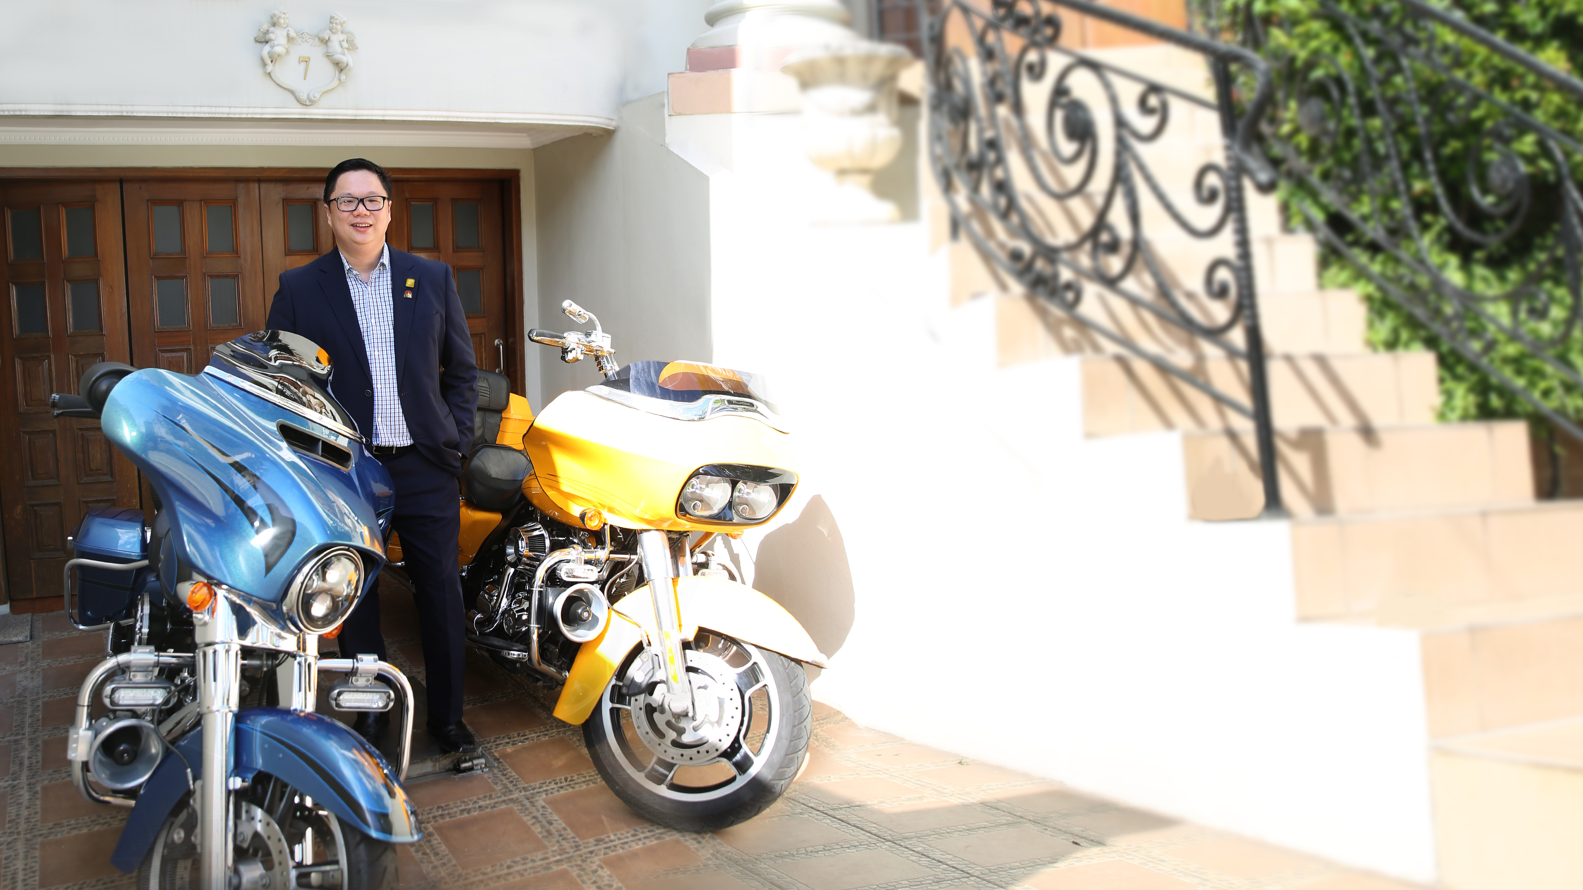
Roys Tanani - COO Biogreen Science
Merupakan Wakil Ketua APLI (Asosiasi Penjualan Langsung Indonesia) yang telah berpengalaman 17 tahun lebih menjadi profesional di industri penjualan langsung dan menjadi top management dari perusahaan No.7 terbesar di dunia. Selain itu beliau berpengalaman sebagai Coach dan Trainer dalam pengembangan management & sumber daya manusia.
Sejak Februari 2018 beliau bergabung dengan manajemen Biogreen Science dengan visi misi menjadikan Biogreen Science sebagai perusahaan MLM terbaik Indonesia.

Slide 7

CERTIFICATES
CERTIFICATES OF LEGALITY
CERTIFICATES OF AWARD
CERTIFICATES OF AUTHENTICITY
CERTIFICATES OF PATENT

Slide 8

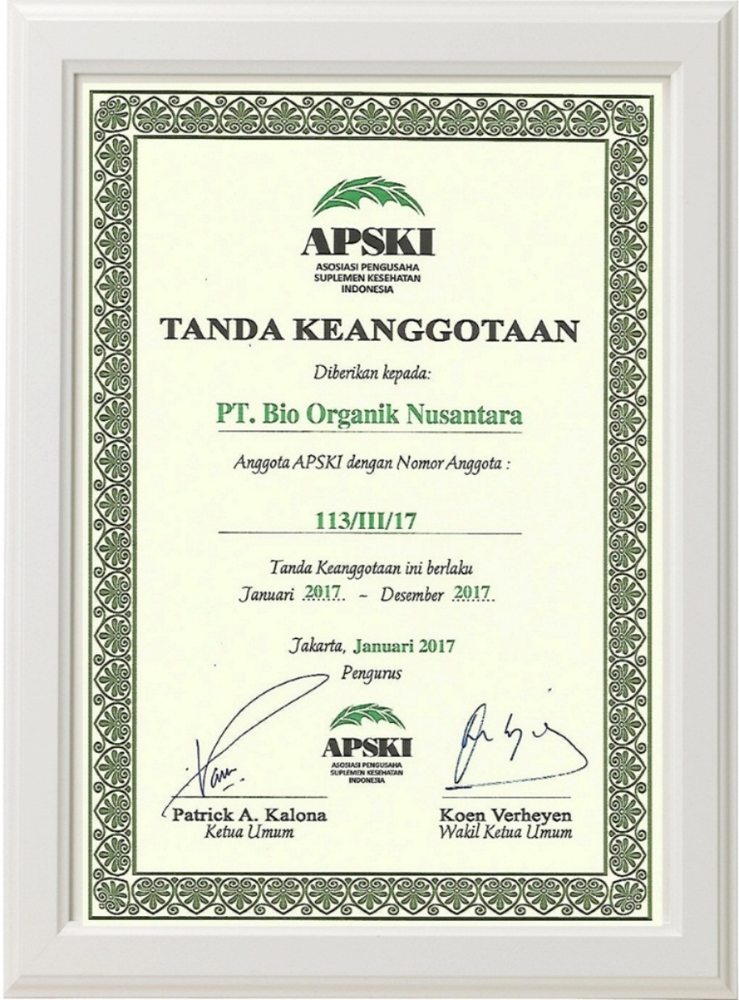
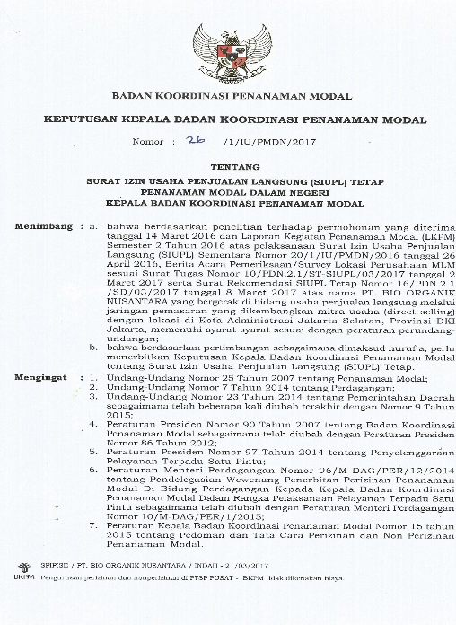
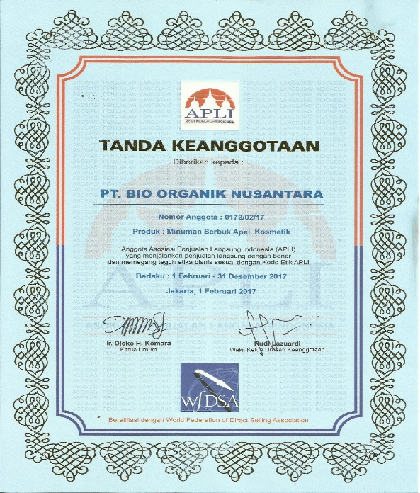
CERTIFICATES OF LEGALITY
Certificate of APSKI
Permanent Direct Selling
Business License
Certificate of Direct Selling
Association of Indonesia(APLI)
v

Slide 9
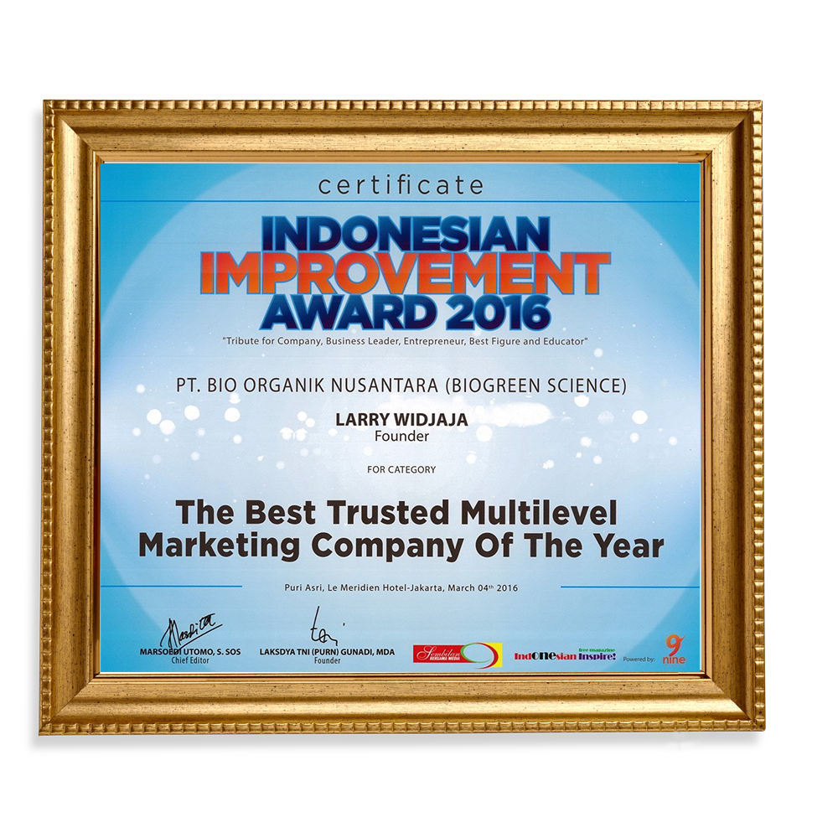
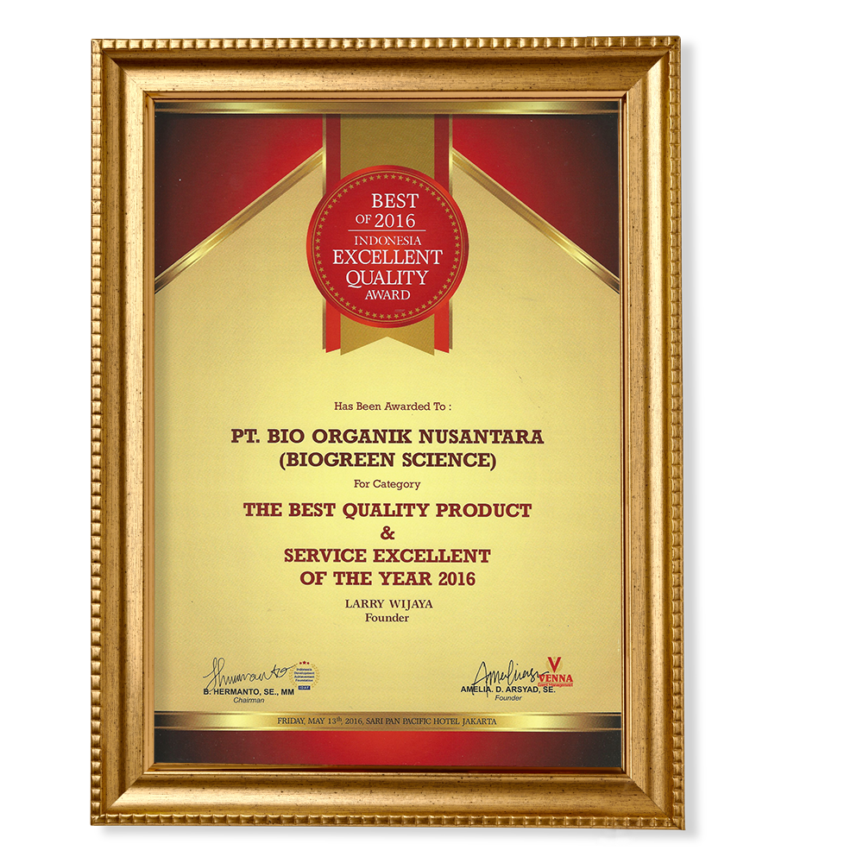
CERTIFICATES OF AWARD 2016

Slide 10
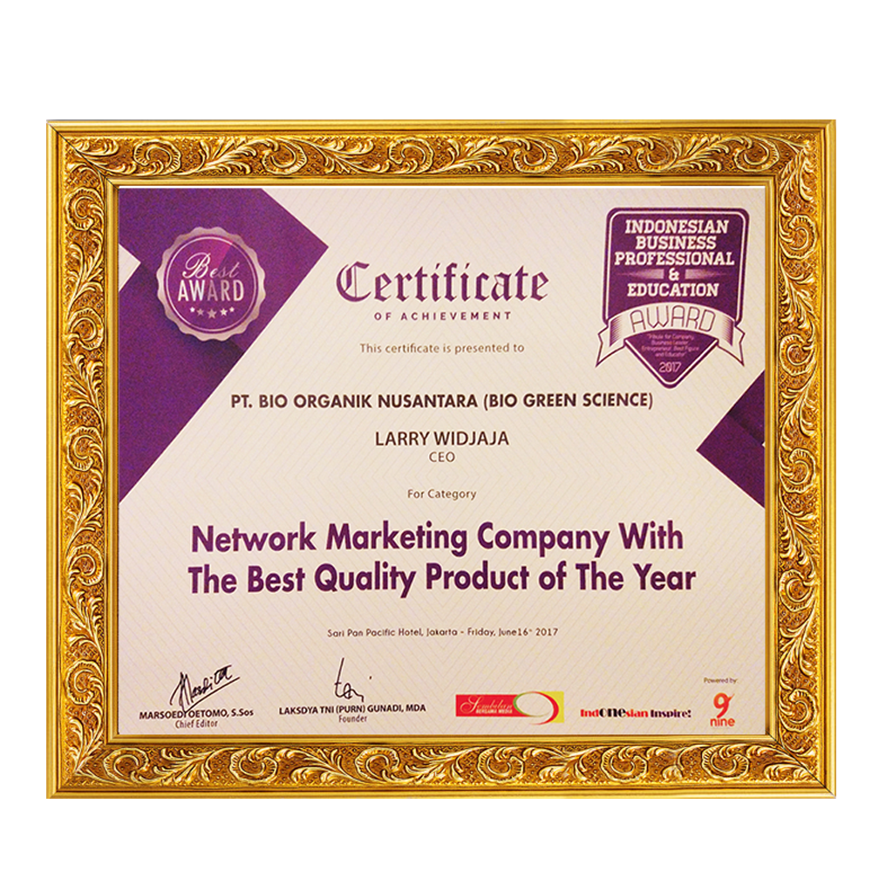
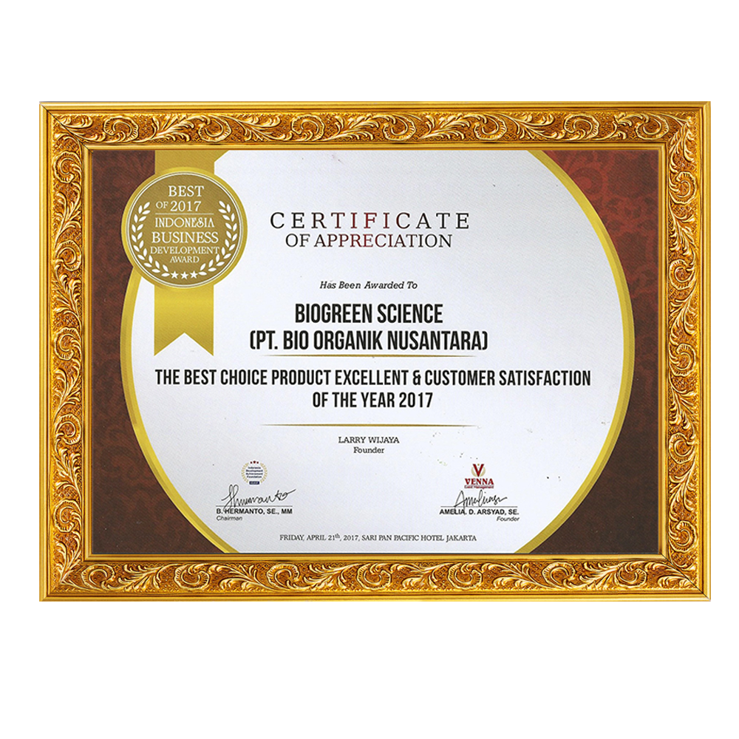
CERTIFICATES OF AWARD 2017

Slide 11
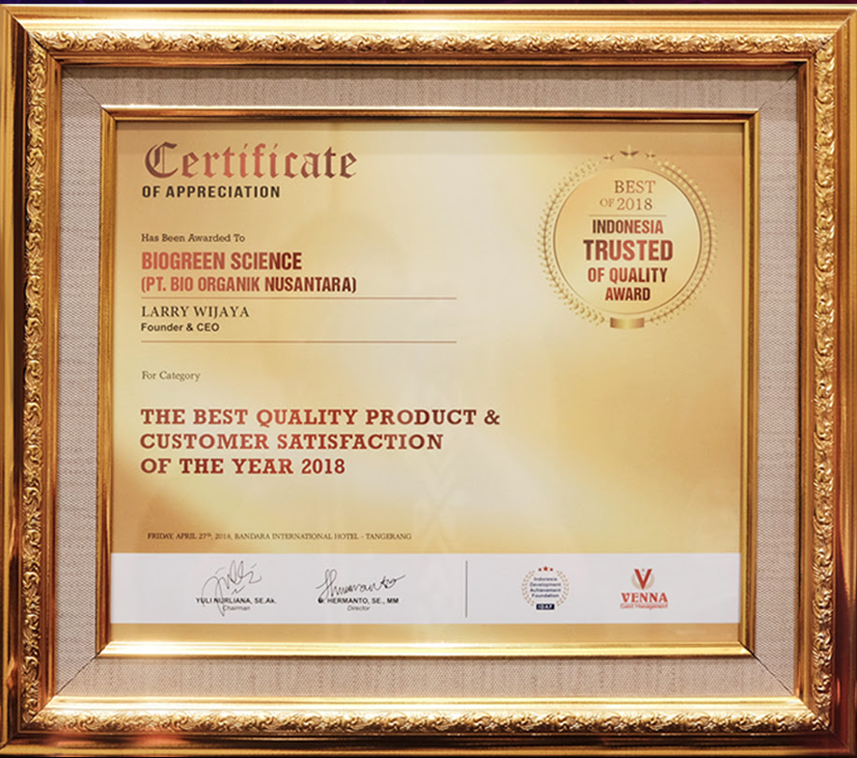
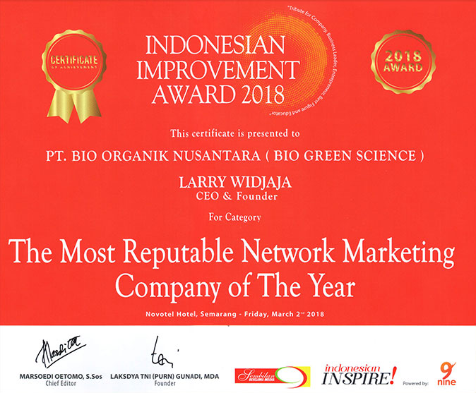
CERTIFICATES OF AWARD 2018

Slide 12
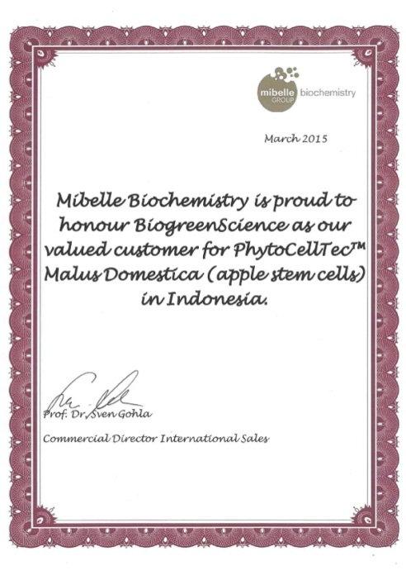
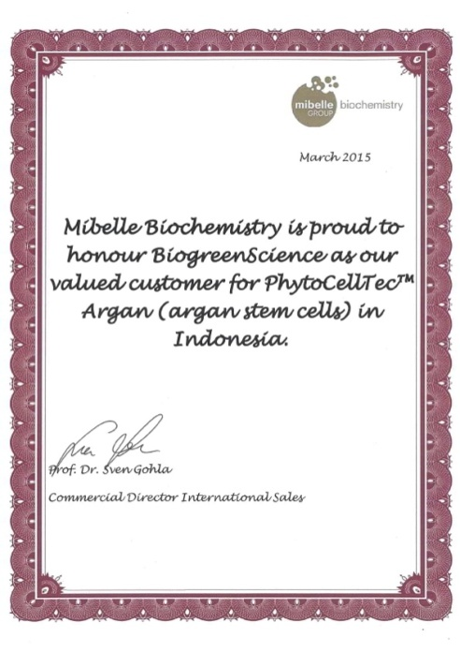
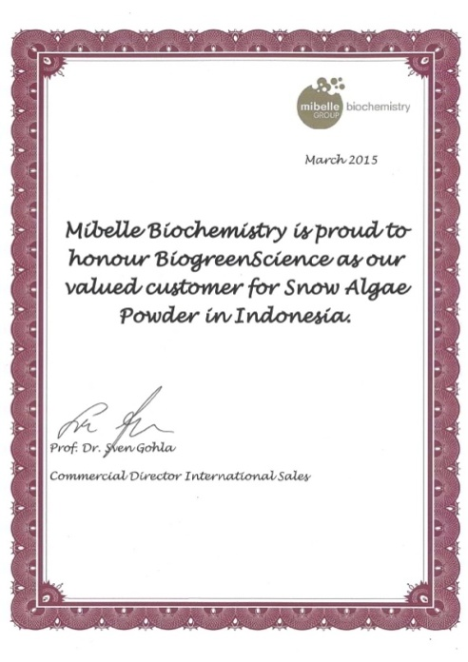
CERTIFICATES OF AUTHENTICITY
Sertifikat untuk PhytoCellTec™
Malus domestica
Sertifikat untuk PhytoCellTec™ Argan
Sertifikat untuk
Snow Algae Powder

Slide 13
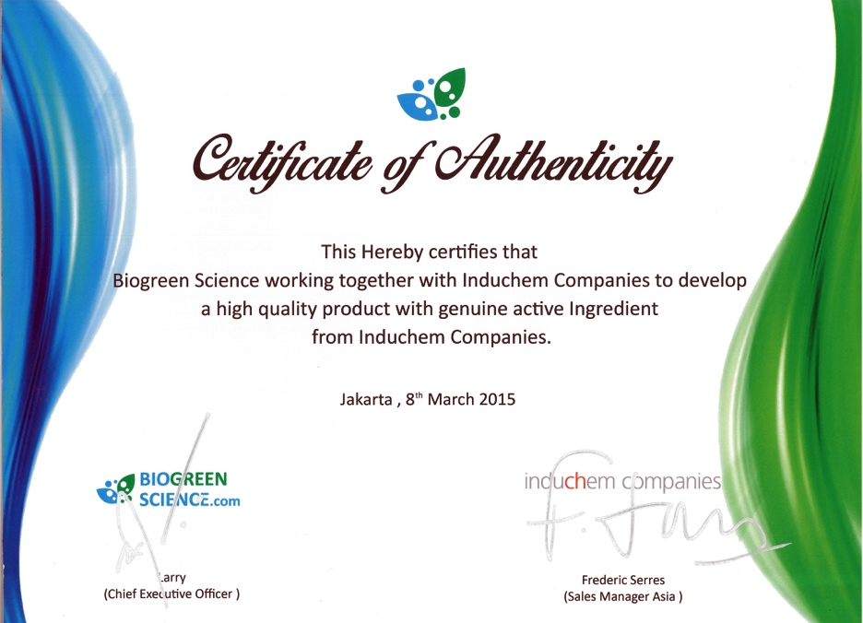
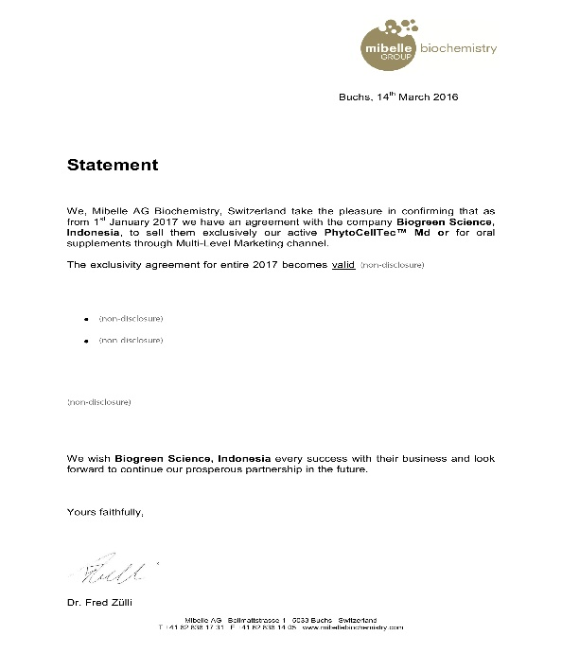
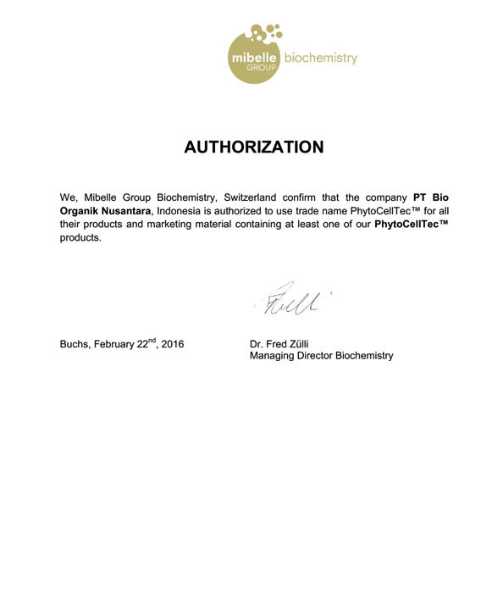
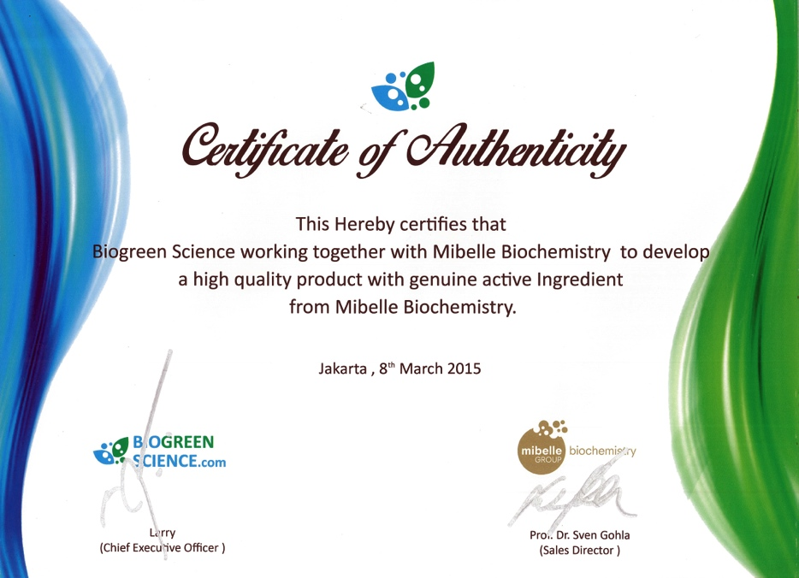
CERTIFICATES OF AUTHENTICITY
Sertifikat Keaslian dari
Induchem Companies
Surat Eksklusif
PhytoCellTec™ Md
Surat Kuasa dari
Mibelle Biochemistry
Sertifikat Keaslian dari
Mibelle Biochemistry

Slide 14
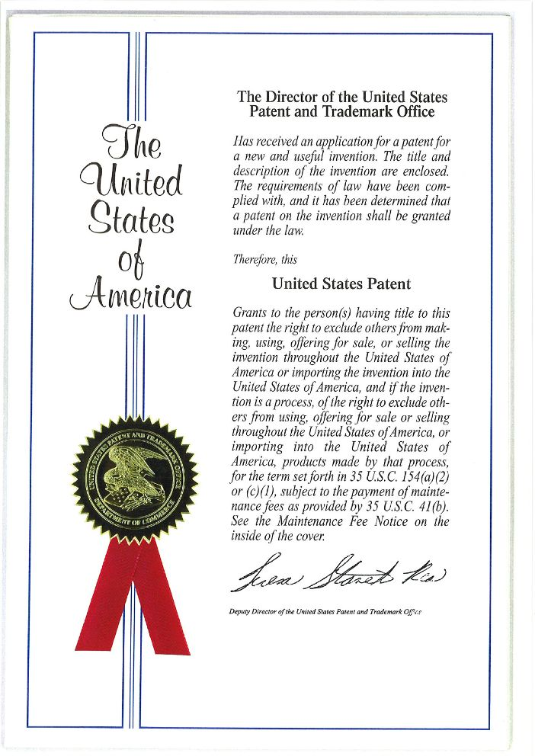
CERTIFICATES OF PATENT
PhytoCellTec™
Proses kultivasi stem cell tumbuhan yang telah dipatenkan dan
hanya bisa diproduksi oleh
Mibelle Biochemistry (Swiss)
PATEN DAN KANTOR MEREK DAGANG DARI USA

Slide 15

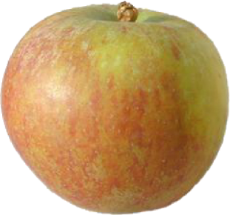
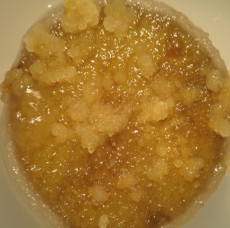
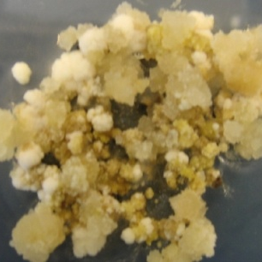
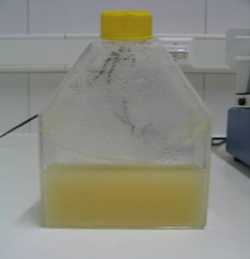
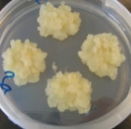
Proses Pembuatan Ekstrak Stem Cell Tumbuhan
dengan Metode PhytoCellTec™
Apel Uttwiler Spätlauber utuh
Irisan buah
dengan gumpalan jaringan callus
Proses kultur homogen yang telah ter-dediferensiasi
sempurna menjadi stem cell
Larutan homogen stem cell tumbuhan

Slide 16

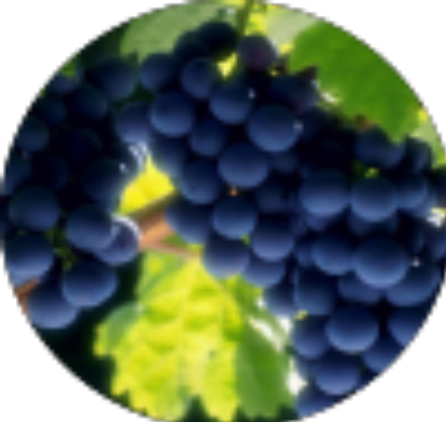


Manfaat dari Ekstrak
Stem Cell Tumbuhan yang terpilih
^{PhytoCellTec™}
^{Malus Domestica}
^{PhytoCellTec™}
^{Solar Vitis}
^{PhytoCellTec™}
^{Argan}
^{PhytoCellTec™}
^{Alp Rose}

Slide 17
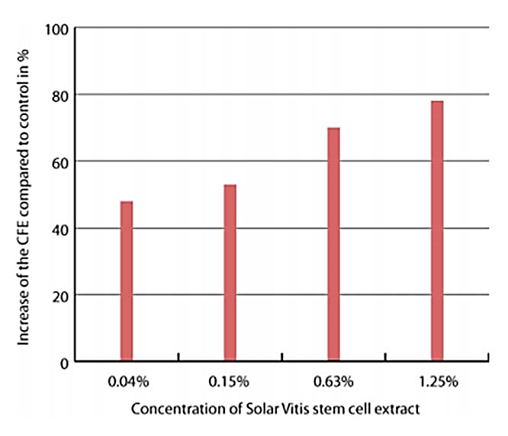
Manfaat dari Ekstrak Stem Cell Tumbuhan
1.
Kemampuan
stem cell epidermis kulit untuk beregenerasi

Slide 18
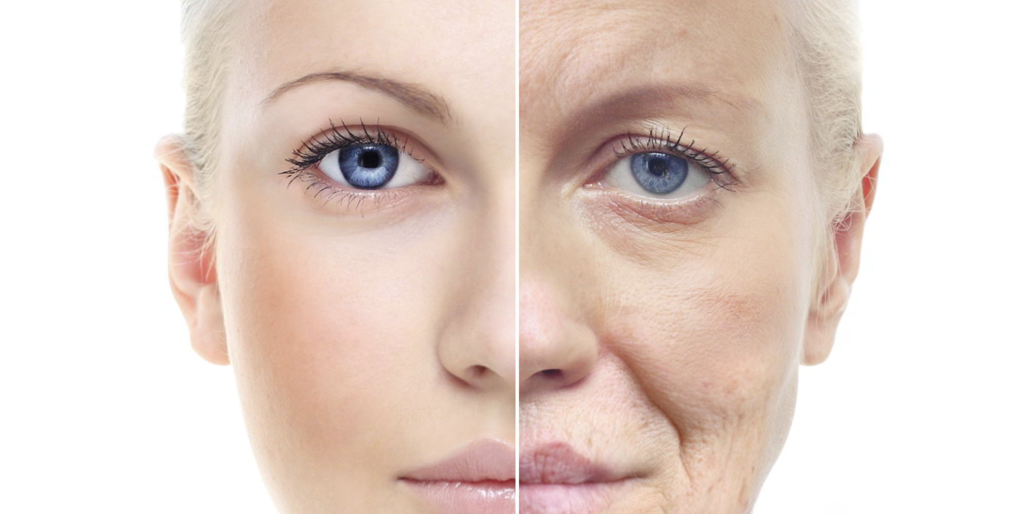
Manfaat dari Ekstrak Stem Cell Tumbuhan :
2.
Meremajakan
kulit yang telah menua

Slide 19
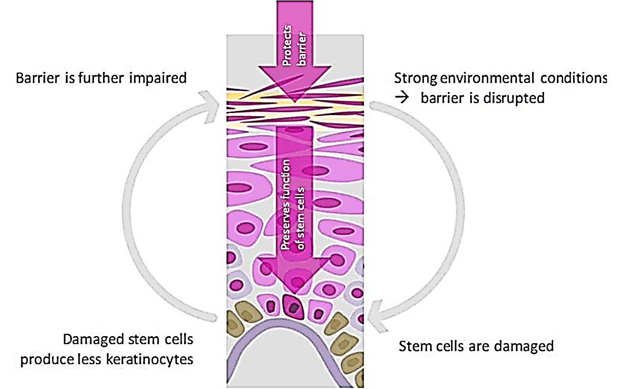
Manfaat dari Ekstrak Stem Cell Tumbuhan :
3.
Memulihkan sel dari kerusakan

Slide 20
Manfaat dari Ekstrak Stem Cell Tumbuhan :
Gen, that is down-regulated by senescence induction (see control)
4. Memperbaiki fungsi sel
Gen, that is up-regulated or normalized in senescent cells by PhytoCellTec Malus Domestica
Gen | After H2O2 Control | After H2O2 + 2%Malus Domestica stem cell extract
Cyclin B1: induces proliferation | 73 | 130
Cyclin E1: tumor inducer | 78 | 135
P53: tumor suppressor gene | 63 | 137
Insulin-like growth factor II: cell proliferation enchancer | 71 | 117
Heme oxygenase 1: antioxidant enzyme | 89 | 211

Slide 21
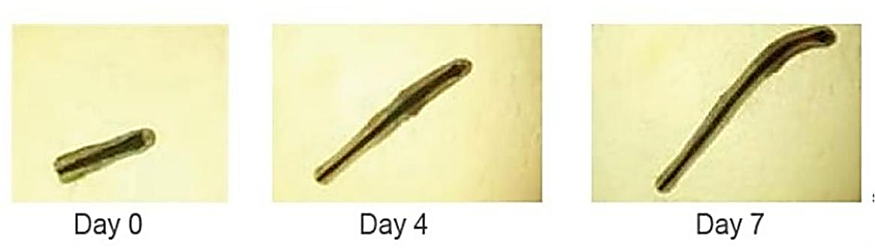
Manfaat dari Ekstrak Stem Cell Tumbuhan :
5. Meningkatkan vitalitas folikel rambut

Slide 22
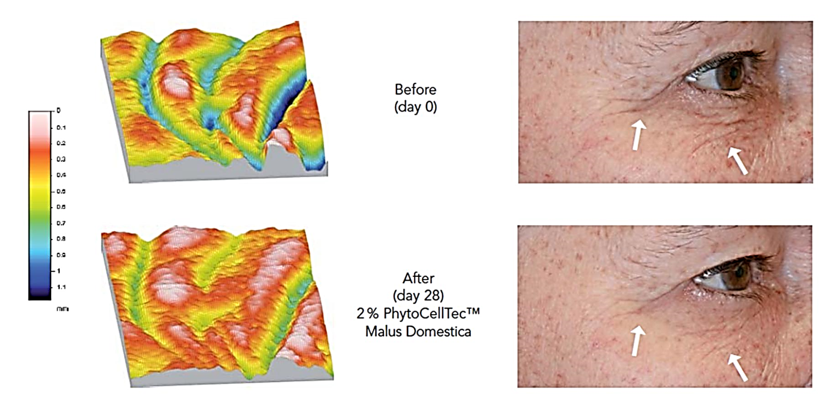
Manfaat dari Ekstrak Stem Cell Tumbuhan :
6.
Mengurangi kerutan

Slide 23
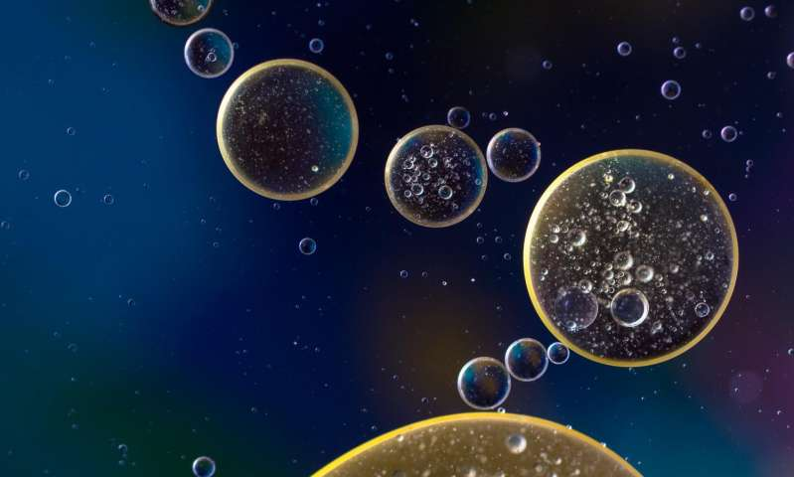
Kita bukan mengkonsumsi stem cell hidup tumbuhan,
tetapi nutrisi ekstrak stem cell yaitu faktor epigenetik dan metabolit.

Slide 24
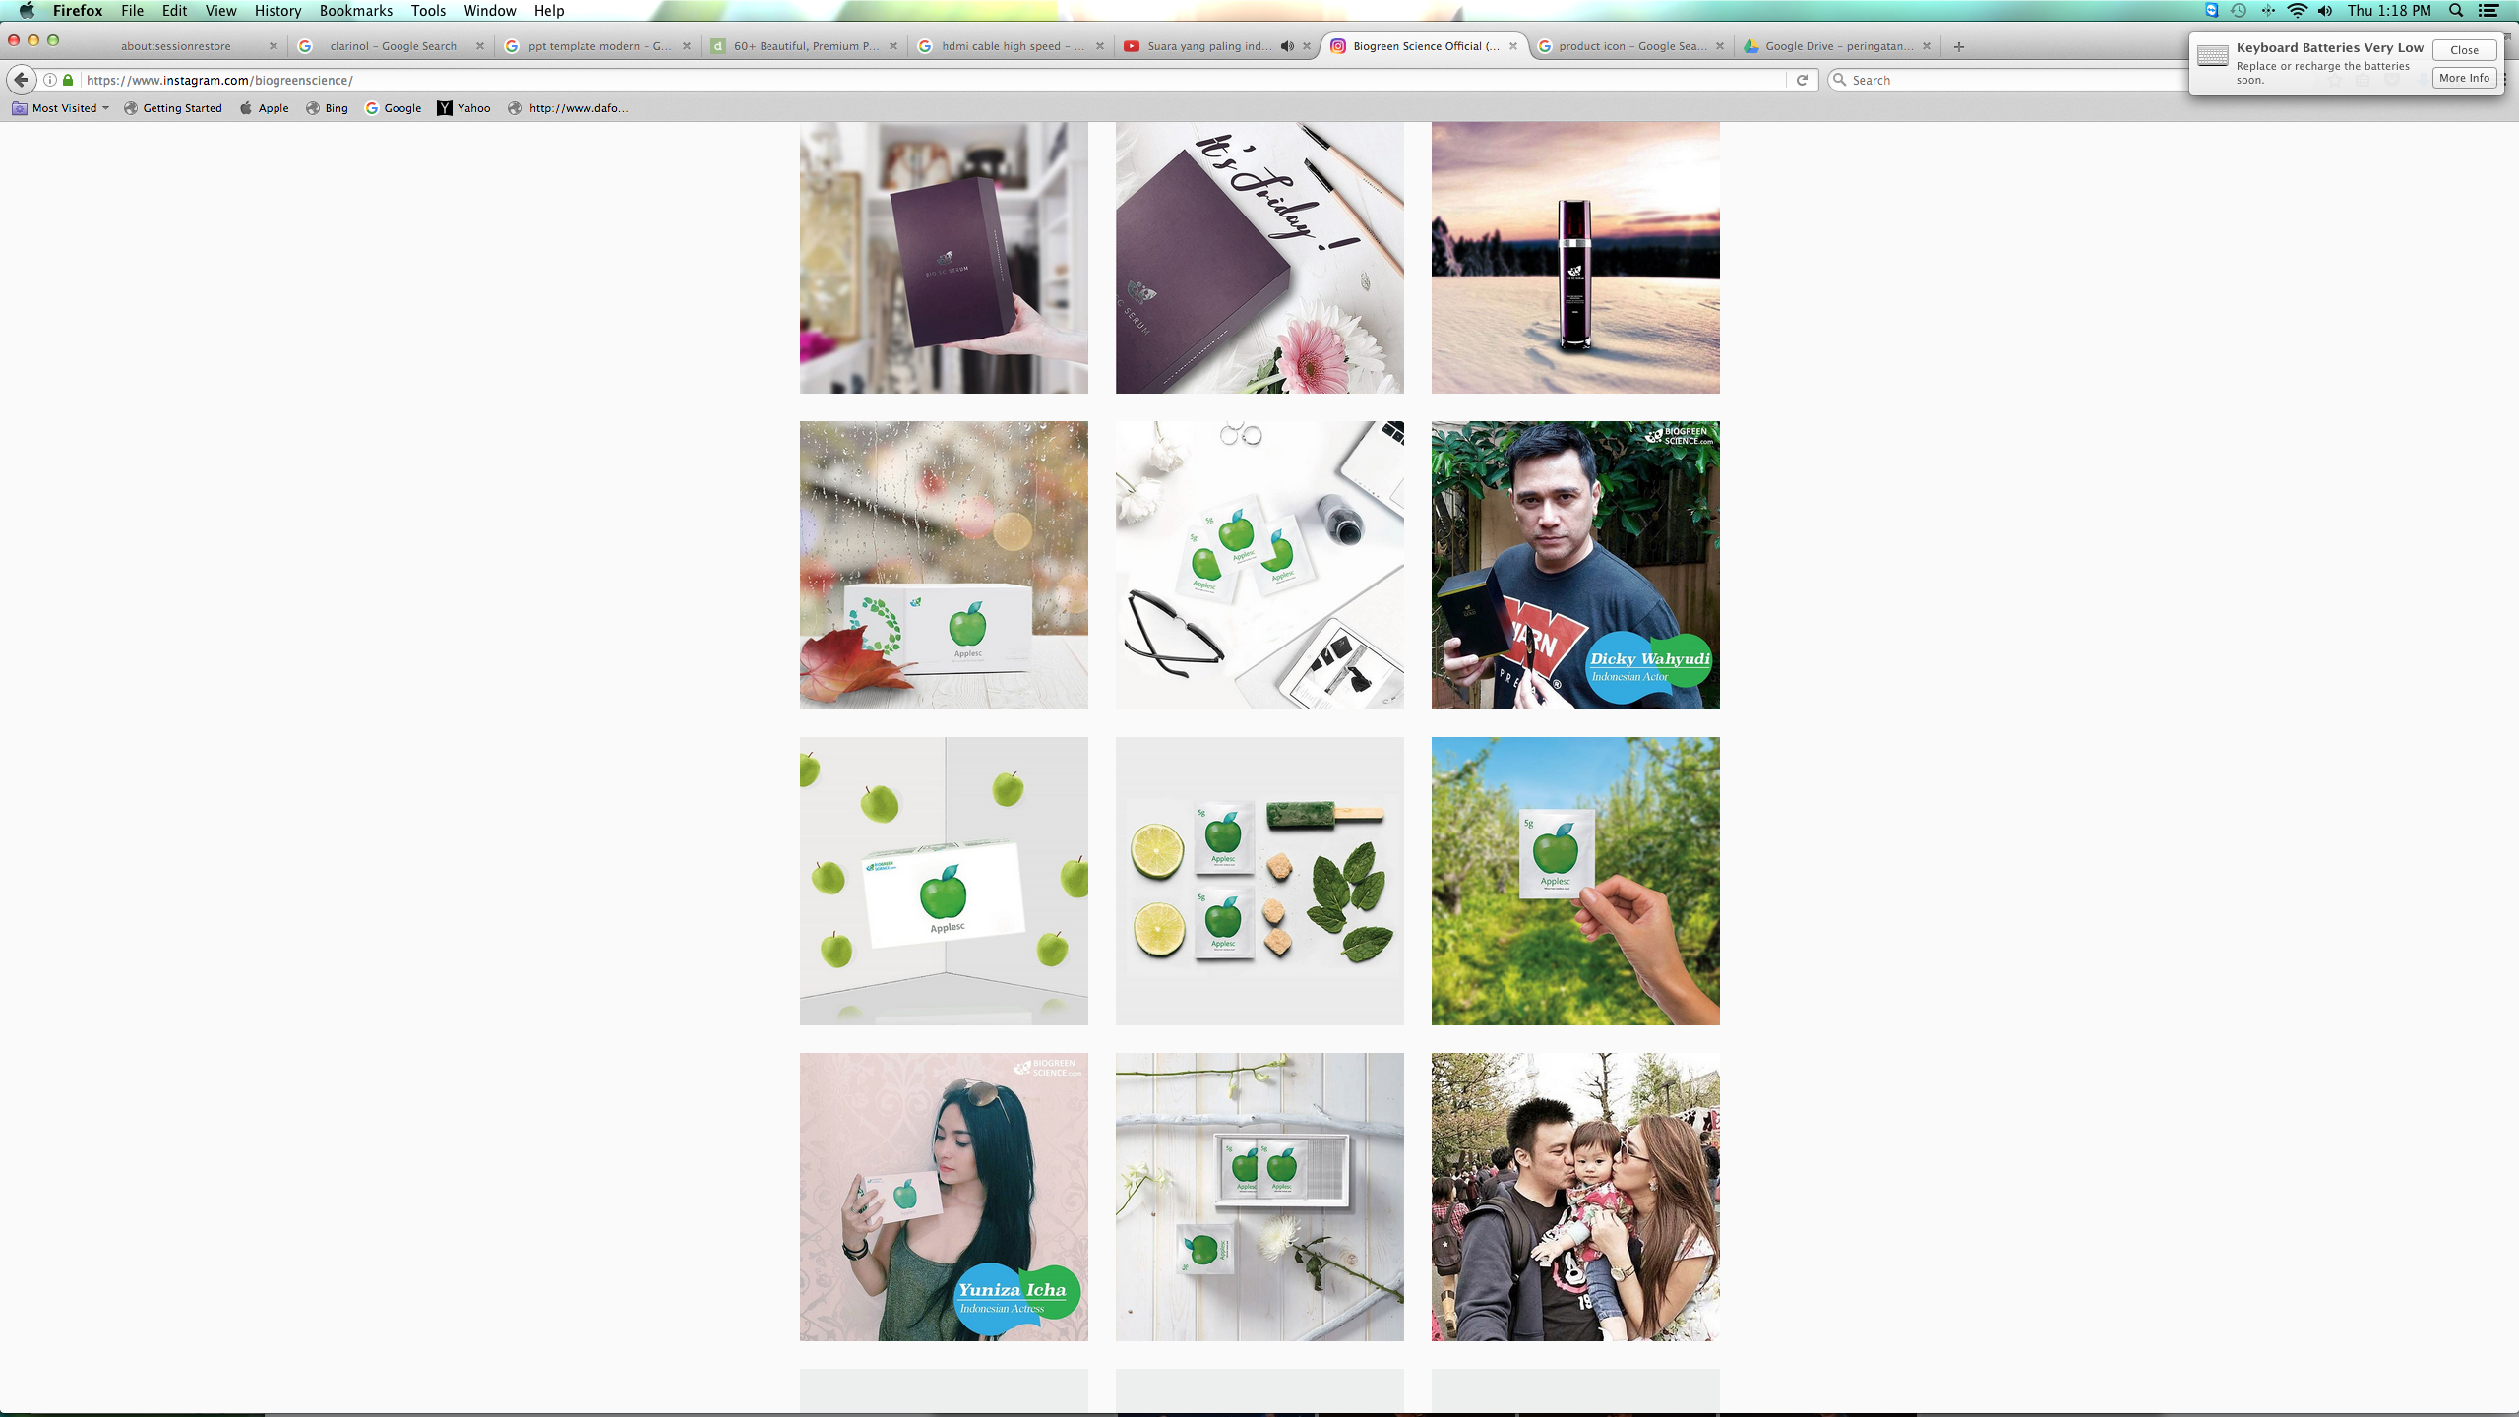
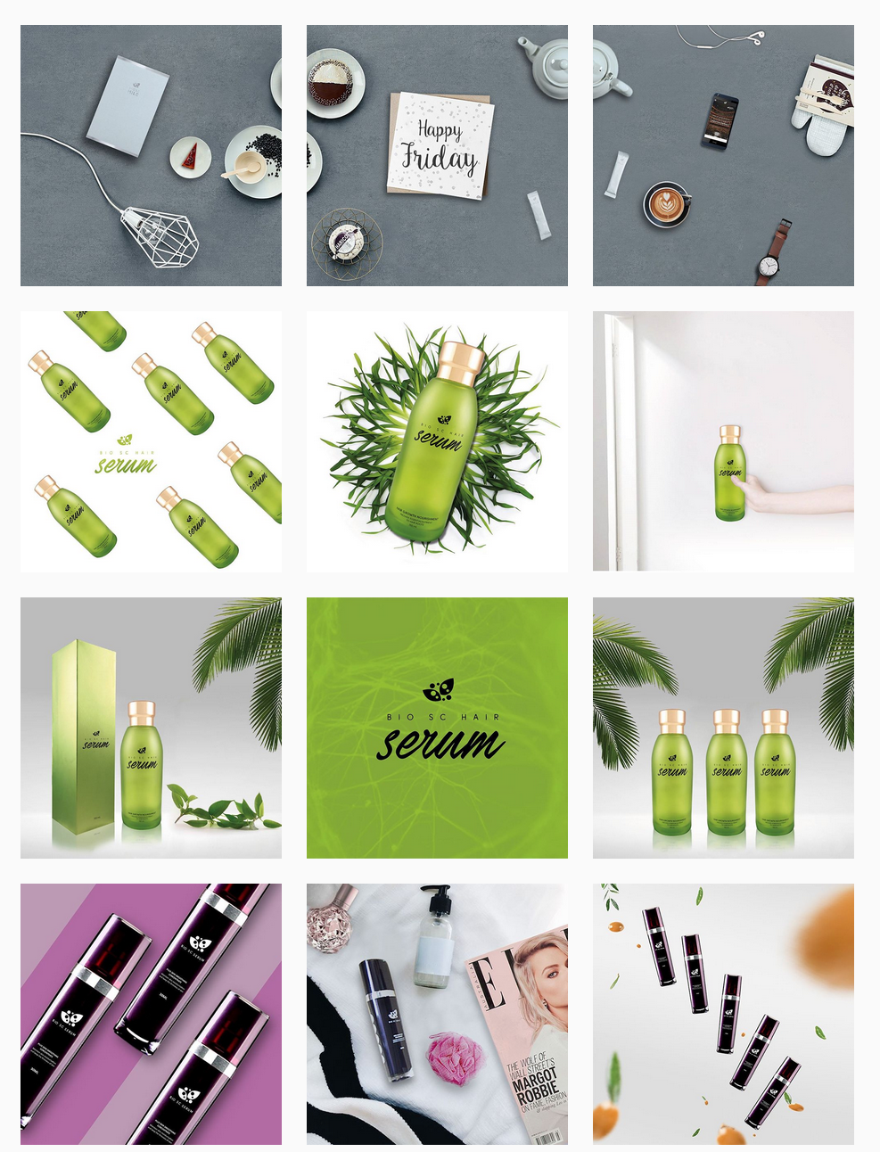
PRODUK

Slide 25
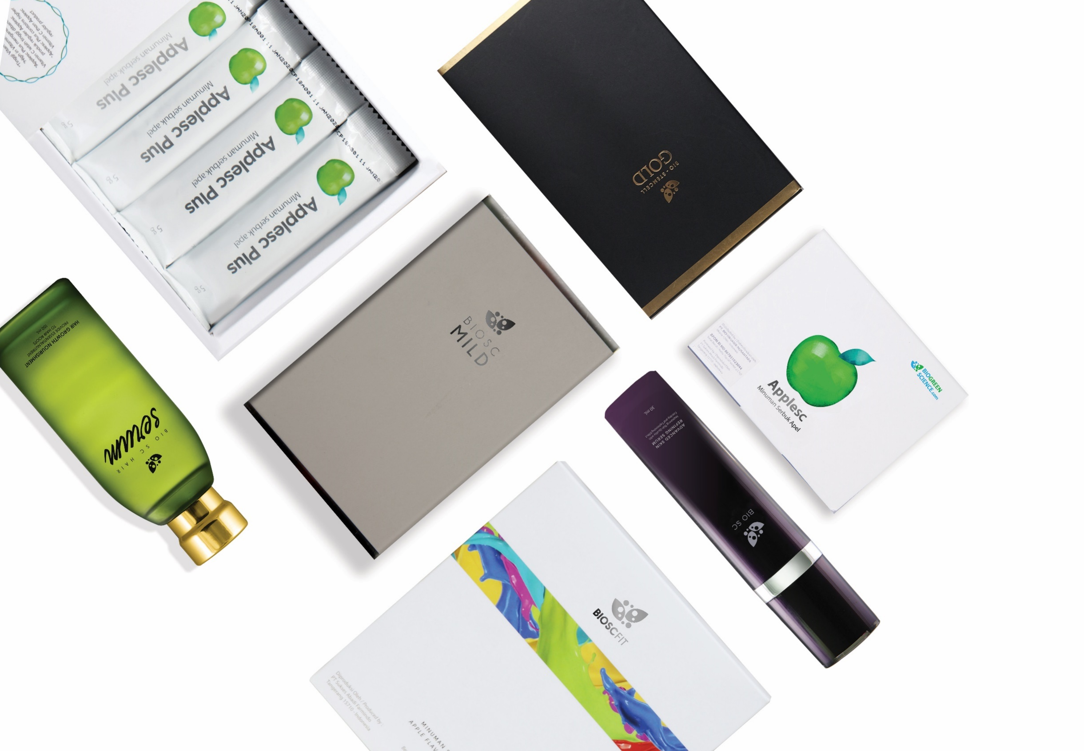





PRODUK
Personal Care & Beauty
Meal Replacement
Bio SC Advanced Skin Refining Serum
Bio SC Hair Serum
Bio SC Blanchette (coming soon)
Bio SC Fit
Bio-Rawgenic
Technology
Health & Wellness
1. Biocloud Aurum
Applesc
Applesc Plus
Bio SC Mild
Bio Stemcell Gold
Entertainment
1. KOTA Cinema Mall

Slide 26
PERSONAL CARE & BEAUTY

Slide 27


Slide 28


Slide 30

HEALTH & WELLNESS

Slide 31


Slide 32

Apple sc plus

Slide 33


Slide 35
MEAL REPLACEMENT

Slide 38
TECHNOLOGY

Slide 40
ENTERTAINMENT

Slide 41


Slide 42
TESTIMONI

Slide 43


Slide 44



Slide 45



143 iCash
715 iCash
1430 iCash
Rp1.716.000
Rp8.580.000
Rp17.160.000
1 BOX
5 BOX
10 BOX
Kurs Jual ic 1 = Rp12.000,- | Kurs Beli 1 ic = Rp10.000,-

Slide 46


Slide 47
EXTRA PACKAGE
143 + 20 iCash
715 + 100 iCash
1430 + 200 iCash
Rp 1.956.000
Rp 9.780.000
Rp 19.560.000
2 BOX
10 BOX
20 BOX
Kurs Jual ic 1 = Rp12.000,- | Kurs Beli 1 ic = Rp10.000,-

Slide 48

BRONZE
PERINGKAT KEANGGOTAAN BIOGREEN
iC 7.5
iC 7.5
TEAM A
TEAM B
X
1 BOX
1 BOX
TEAM A
Pasangan
TEAM A
iC 7.5
iC 7.5
1 BOX
Ic 22.5
1 BOX
Bonus penjualan langsung
= 4 x ic 7.5 = ic 30
Bonus Pasangan
= ic 22.5
Total Bonus
= ic 52.5

Slide 49
BRONZE
PERINGKAT KEANGGOTAAN BIOGREEN
30 Pasangan
30 BOX
30 BOX
2 x ic 22.5 = ic 45
Sisanya
12 x ic 4.5 = ic 54
+
iC 99
Total Bonus pasangan
Peringkat BRONZE:
MAKSIMUM 14 PASANG / HARI
POTENSI INCOME MAX Rp 29,7 Juta

Slide 50


iC 30
iC 30
TEAM A
Pasangan
TEAM B
1 BOX
ic 22.5
1 BOX
Bonus penjualan langsung
= 2 x ic 30 = ic 60
Bonus Pasangan
= ic 22.5
Total Bonus
= ic 82.5

Slide 51
30 Pasangan
30 BOX
30 BOX
4 x ic 22.5 = ic 90
Sisanya
24 x ic 4.5 = ic 108
+
iC 198
Total Bonus pasangan
Peringkat SILVER:
MAKSIMUM 28 PASANG / HARI
POTENSI INCOME MAX Rp 59,4 Juta

Slide 52

iC 150
iC 150
TEAM A
Pasangan
TEAM B
5 BOX
5 x ic 22.5 = ic 112.5
5 BOX
Bonus penjualan langsung
= 2 x ic 150 = ic 300
Bonus Pasangan
= ic 112.5
Total Bonus
= ic 412.5

Slide 53
30 Pasangan
30 BOX
30 BOX
8 x ic 22.5 = ic 180
Sisanya
22 x ic 5.4 = ic 118.8
+
iC 298.8
Total Bonus pasangan
Peringkat GOLD:
MAKSIMUM 208 PASANG / HARI
POTENSI INCOME MAX Rp 378 Juta

Slide 54


iC 300 + 45
iC 300 + 45
TEAM A
Pasangan
TEAM B
10 BOX
10 x ic 22.5 = ic 225
10 BOX
Bonus penjualan langsung
= 2 x ic 300 = ic 600
Bonus Input
= ic 90
Bonus Pasangan
= ic 225
Total Bonus
= ic 915

Slide 55
30 Pasangan
30 BOX
30 BOX
16 x ic 22.5 = ic 360
Sisanya
14 x ic 8.1 = ic 113.4
+
iC 473.4
Total Bonus pasangan
Peringkat PLATINUM:
MAKSIMUM TANPA BATAS
POTENSI INCOME TANPA BATAS

Slide 56



TEAM A
30 BOX
TEAM B
30 BOX
TEAM A
30 BOX
TEAM B
30 BOX
TEAM A
30 BOX
TEAM B
30 BOX
BONUS
BONUS
BONUS
4 PAIR X ic 22.5
24 x ic 4.5
= ic 90
= ic 108
8 PAIR X ic 22.5
22 x ic 5.4
= ic 180
= ic 118.8
16 PAIR X ic 22.5
14 x ic 8.1
= ic 360
= ic 113.4
ic 198
ic 298.8
ic 473.4

Slide 58


Slide 60


Slide 61


BONUS PASS UP SPONSOR
ANDA
PLATINUM
NEW MEMBER
Perusahaan berkomitmen mengeluarkan
seluruh Bonus Sponsoring ke member dengan sistem Pass Up
GOLD
SILVER
iC 100
iC 100
iC 100
iC 200
PLATINUM

Slide 62
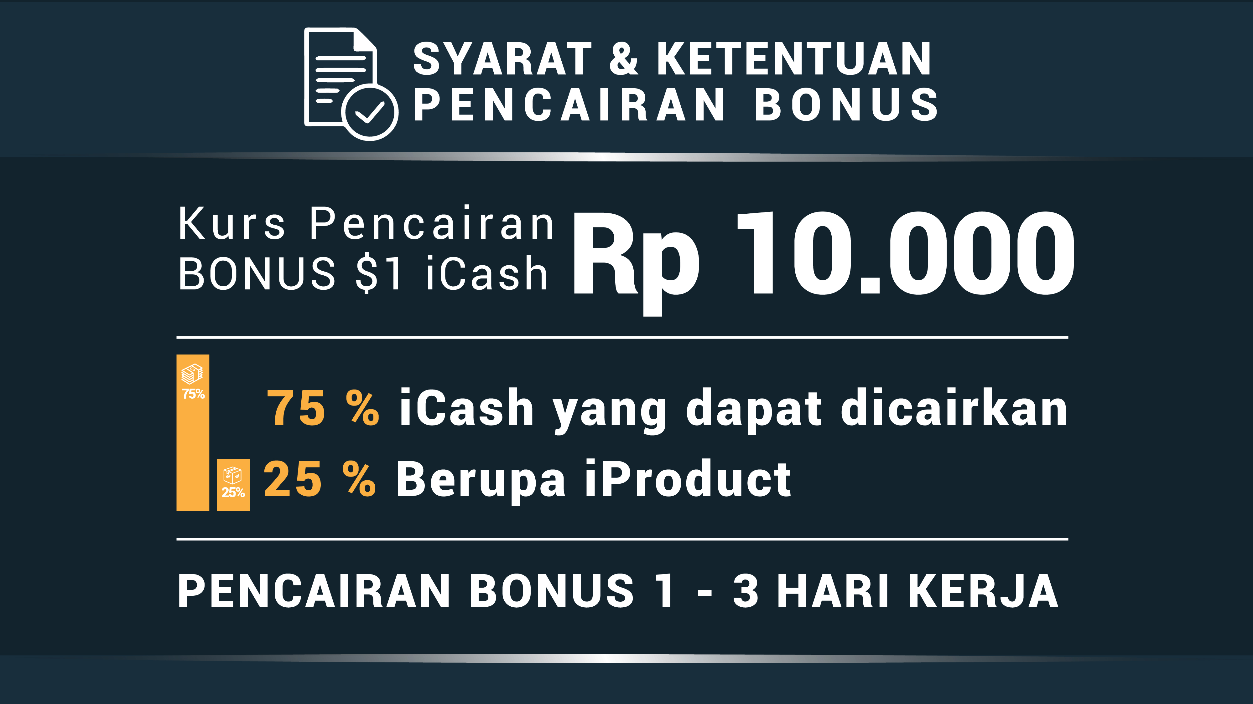

Slide 63

DAPATKAN PENGHASILAN
Rp. 120 JUTA/BULAN
8 BULAN DARI SEKARANG
CUKUP BEKERJA
DI RUMAH ANDA !

Slide 64
THE POWER OF TWO
BULAN
TEAM A
TEAM B
BULAN 1
BULAN 2
BULAN 3
BULAN 4
BULAN 5
BULAN 6
BULAN 7
1 ORANG
3 ORANG
6 ORANG
12 ORANG
24 ORANG
48 ORANG
96 ORANG
1 ORANG
3 ORANG
6 ORANG
12 ORANG
24 ORANG
48 ORANG
96 ORANG
BULAN 8
192 ORANG
192 ORANG

Slide 65
Apabila hanya 1% dari team Anda yang menghasilkan sales, maka:
2 orang
di Team B
1% x 192 orang
2 orang
di Team A

Slide 66
Jika 2 orang tersebut adalah member
peringkat Platinum, maka akan terjadi 20 pasang per hari
dan Bonus Anda adalah:
16 x $22,5 iCash = Rp. 3.600.000
4 x $8,1 iCash = Rp. 324.000 +
Rp. 3.924.000 per hari
Rp. 3.924.000 x 31 hari = Rp. 121.644.000/bulan

Slide 67
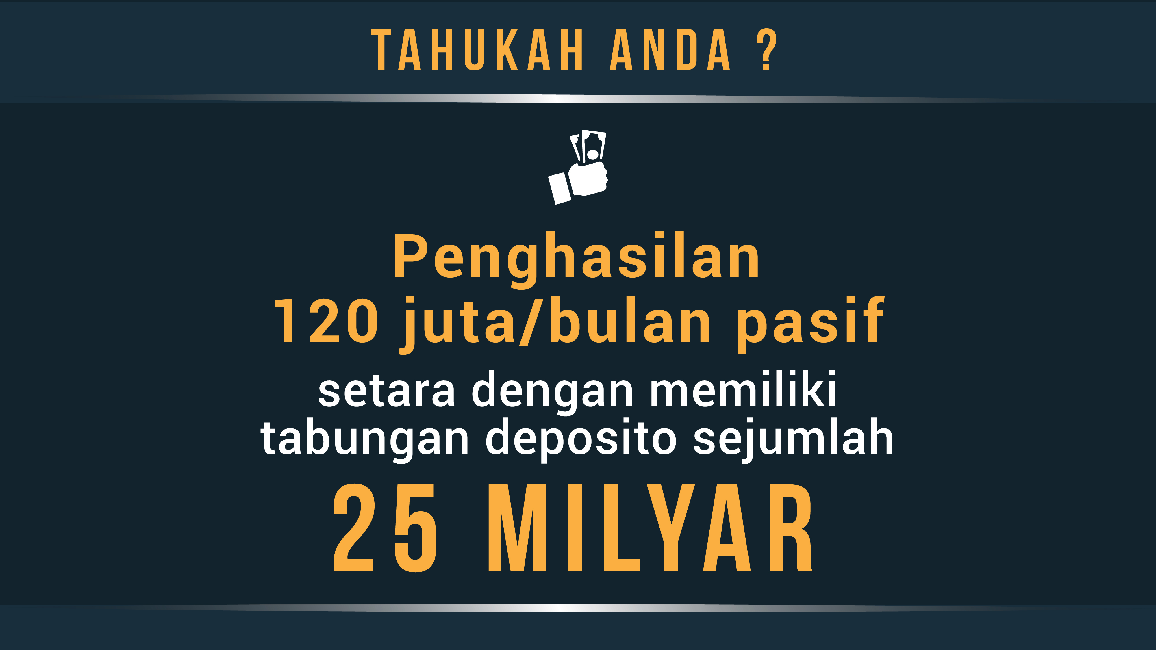

Slide 68
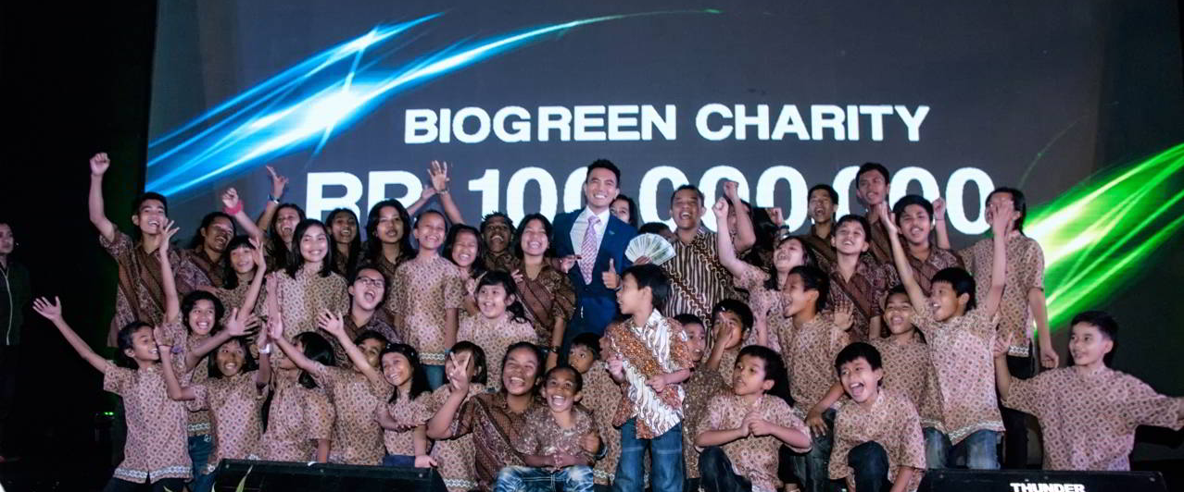
BIOGREEN PEDULI

Slide 69
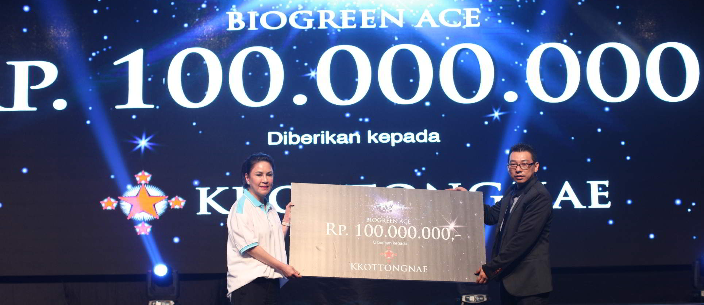
BIOGREEN PEDULI

Slide 70
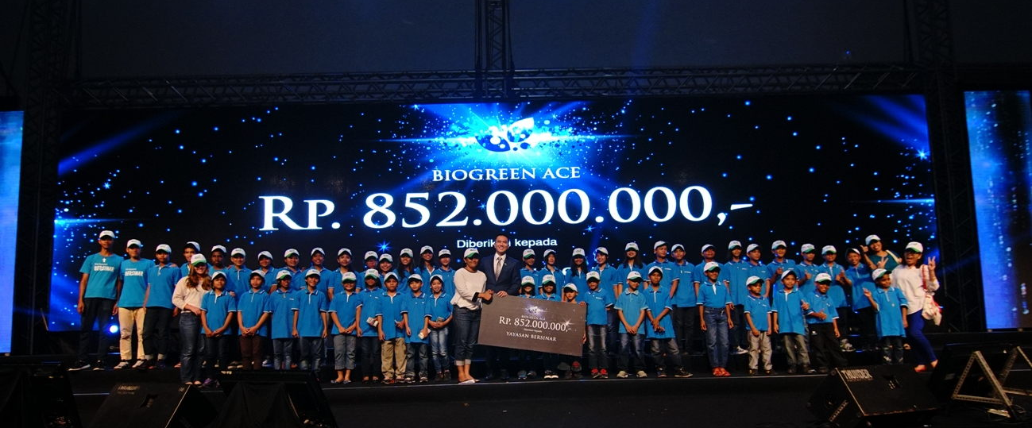
BIOGREEN PEDULI

Slide 71
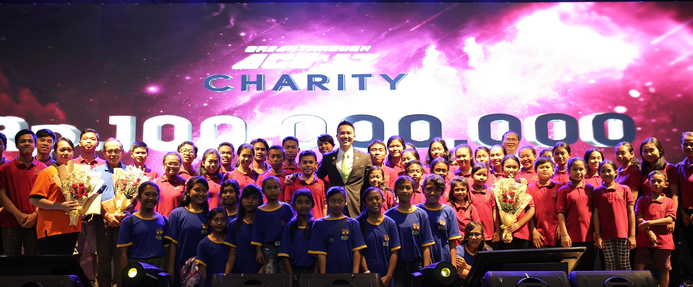
BIOGREEN PEDULI

Slide 72

_{- Richard Branson -}

Slide 73


PERINGKAT
PENGHARGAAN
Di BIOGREEN SCIENCE

Slide 74
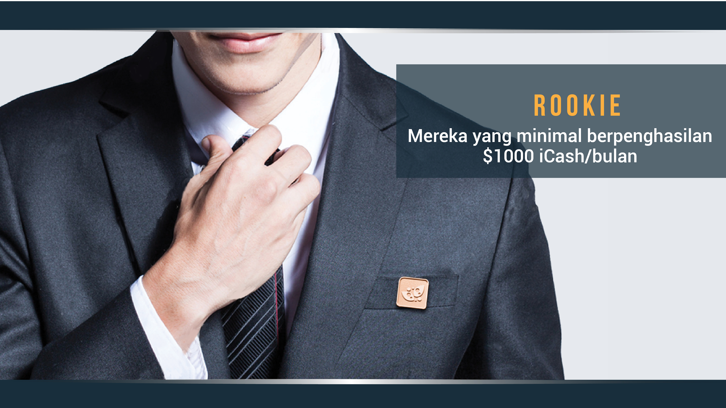

Slide 75
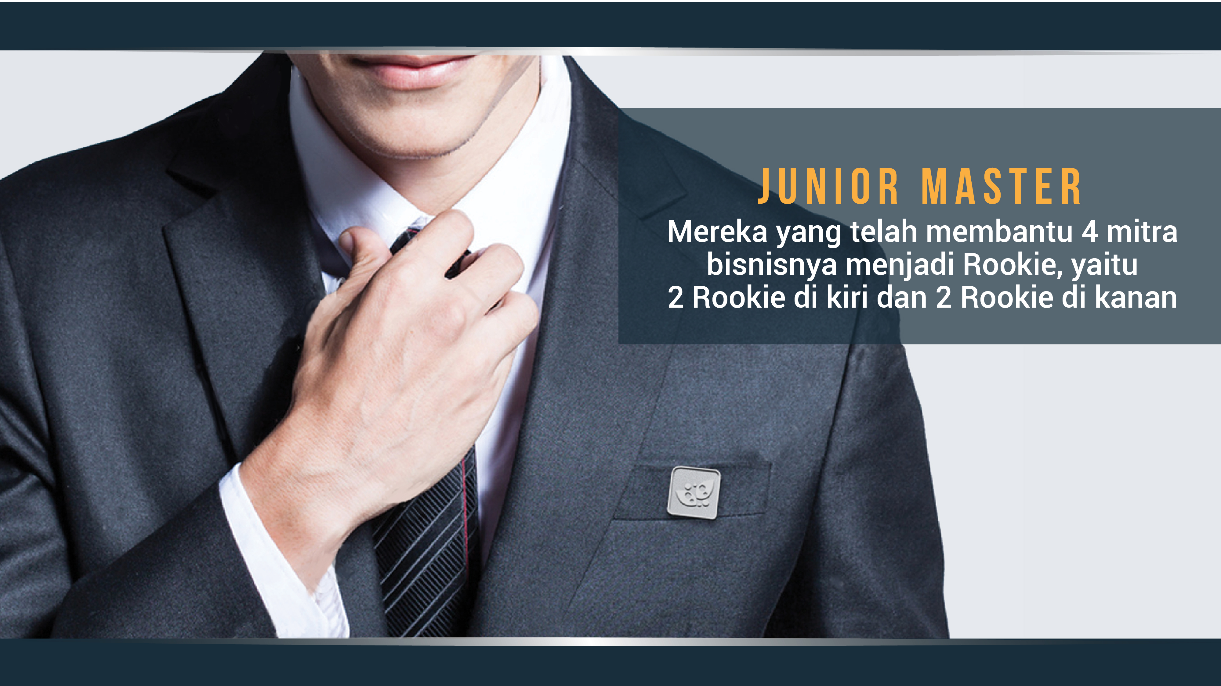

Slide 76
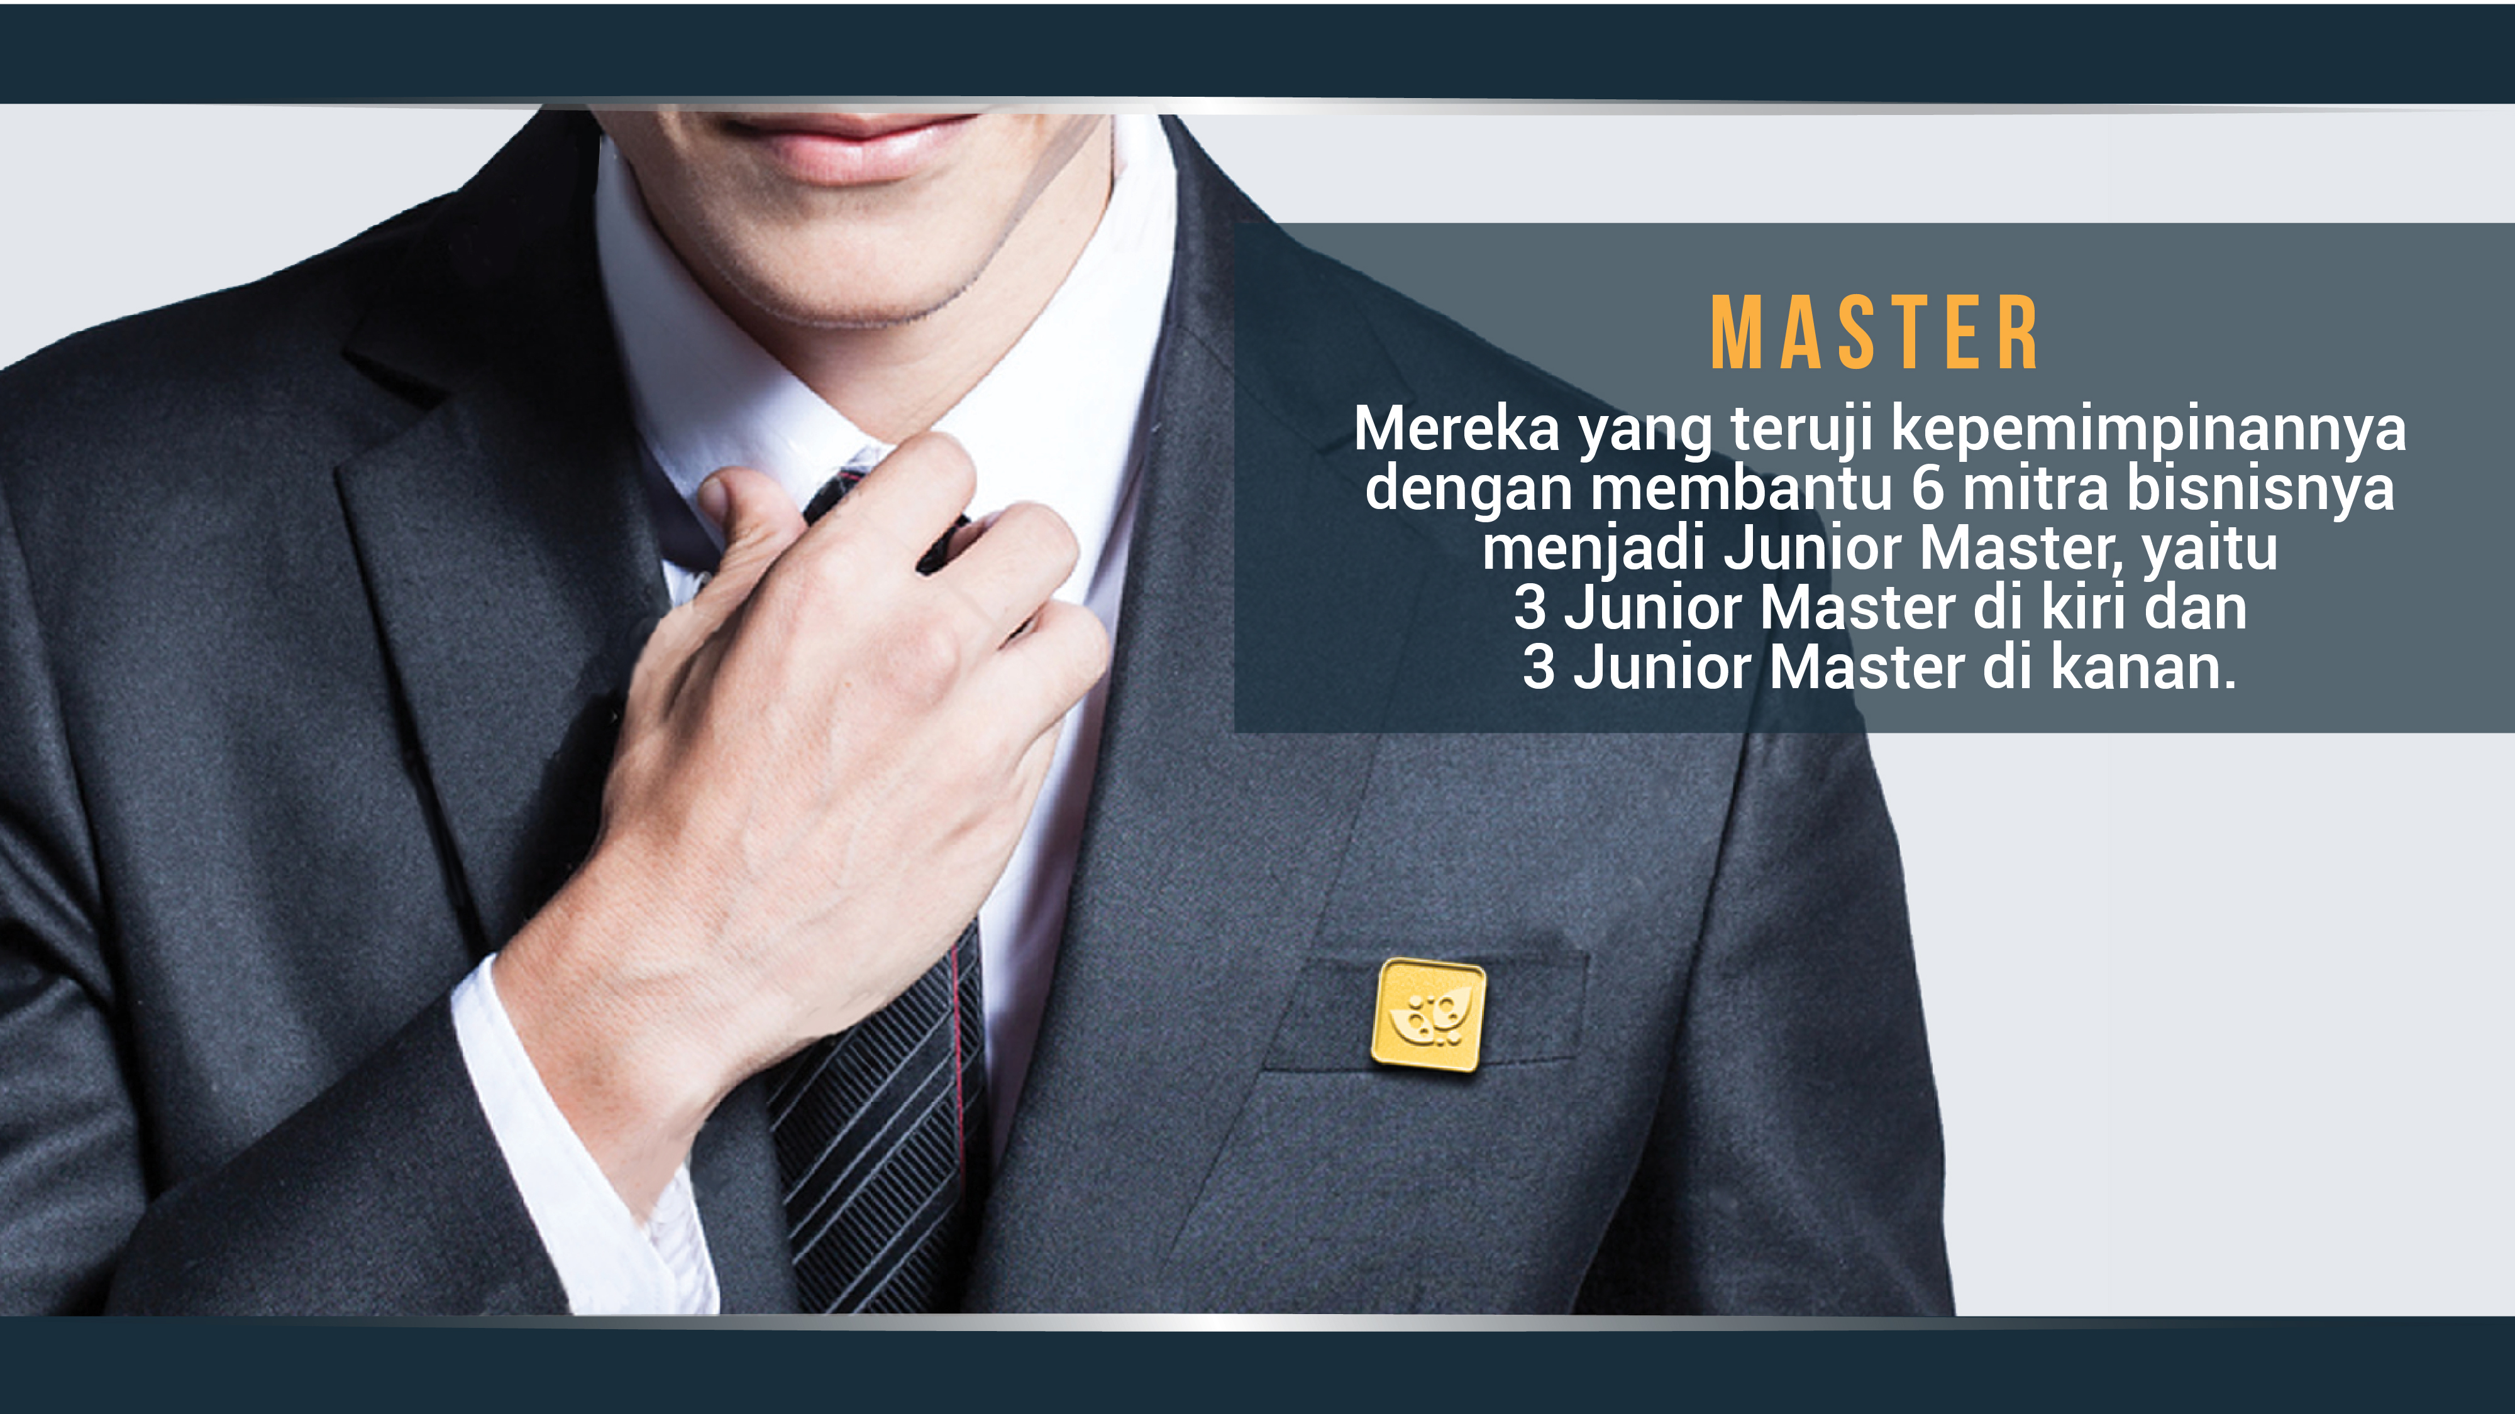

Slide 77
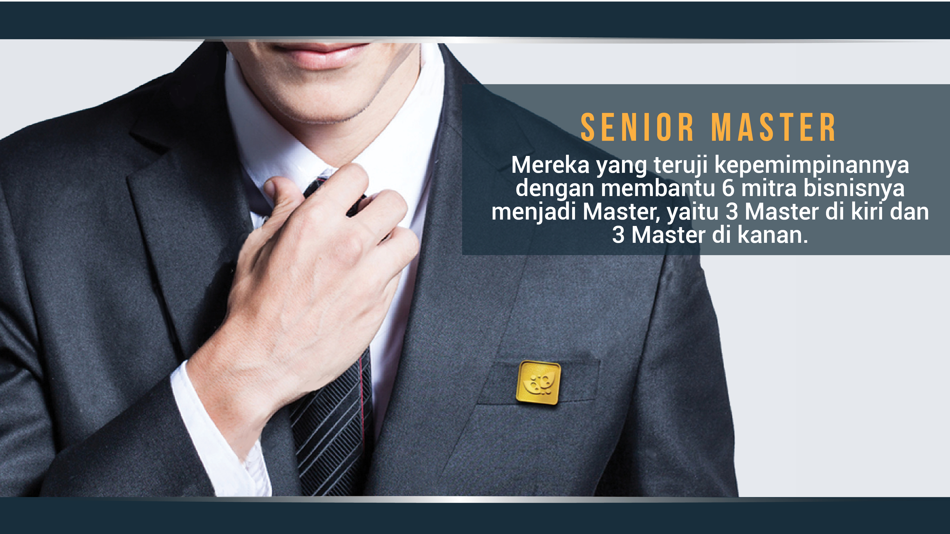

Slide 78


Slide 79


Slide 80



